Slide 1
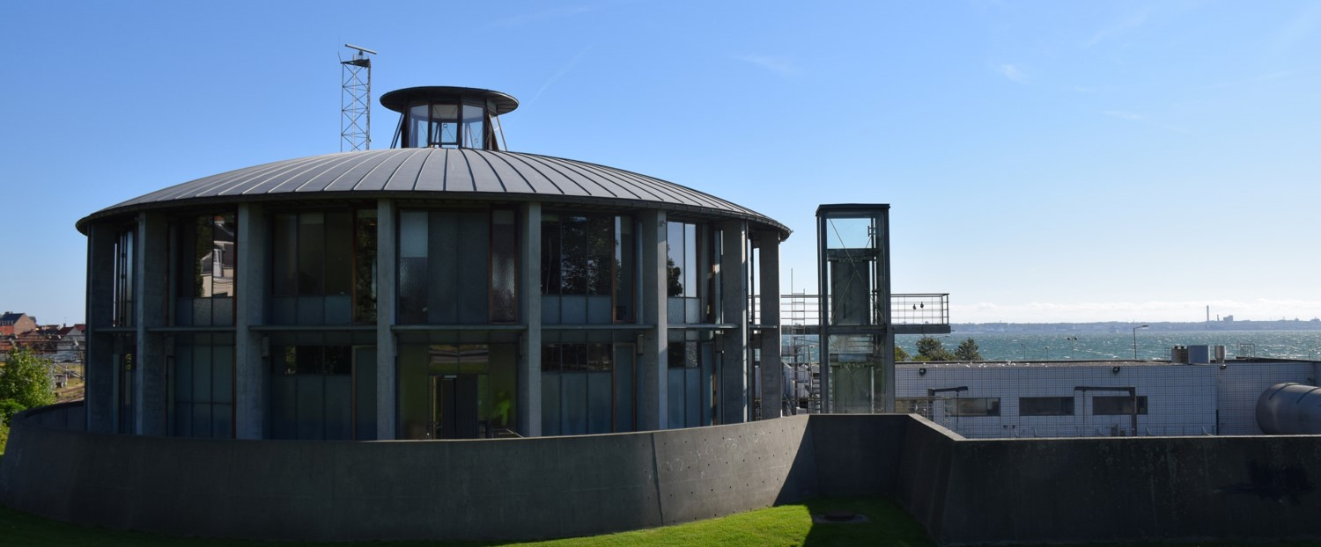
Ofentligt referat af bestyrelsesmødet den 17. november 2022 kl. 13.00 i:
Forsyning Helsingør Vand A/S
Forsyning Helsingør Spildevand A/S
Deltagere:
Jens Bertram
Birgitte Bergman
Michael Madsen
Lars Goldschmidt
Mathias Ravn
Charlotte Bingen
Flemming Gjellebøl
John Jensen
Fraværende:
Peter Poulsen
Birgitte Bergman

Slide 2
Dagsorden
Beslutnings-punkter
1. Godkendelse af dagsorden
2. Underskrift af protokollater
3. Formanden og Direktionen orienterer
5. Budget 2023
7. Ombygning af Sydkystens renseanlæg
6. Separatkloakering og reduktion af overløb – Spildevand A/S
4. Økonomi- og ledelsesrapportering - begge selskaber
10. Helsingør Kommunes Klimatilpasningsplan
8. Planlægning af slamforbrænding på Hornbæk Renseanlæg
9. Forsyningsplanlægning Vand
18. Eventuelt
15. Kommunikation
17. Fravigelse af tavshedspligt
Orienteringspunkter
11. Vandforureningssag
14. Væsentlige anlægsprojekter
16. Mødeplan 2023
Beslutnings-punkter
13. Ny regulering og afledte konsekvenser
12. Status på sagen i Hestemøllestræde

Slide 3

1. Godkendelse af dagsorden
Direktionen indstiller, at dagsordenen godkendes.
Indstillingen blev tiltrådt.

Slide 4

2. Godkendelse af referat
Referat fra bestyrelsesmøde i selskaberne afholdt den 24. august 2022 er lagt på Admincontrol
Der er ikke indkommet bemærkninger til referatet
Referatet er underskrevet elektronisk af samtlige bestyrelsesmedlemmer, jf. Forretningsordenens pkt. 10.1 og
Referatet er dermed godkendt af den samlede bestyrelse.

Slide 5

3. Formanden og Direktionen orienterer
Bestyrelsesformanden orienterer mundtligt om relevante sager og forhold relateret til varetagelsen af bestyrelsesarbejdet i selskaberne.
Peter Poulsen har meldt afbud. Birgitte Bergmann har søgt orlov resten af 2022.
Direktionen orienterer mundtligt om relevante forhold og sager, herunder organisatoriske, relateret til varetagelsen af den daglige ledelse af selskaberne.

Slide 6
4 Økonomi- og ledelsesrapportering
– LIS rapportering
LIS rapporteringen pr. september ÅTD 2022 blev præsenteret for bestyrelsen. Rapporteringen omfatter nøgletal vedrørende opfølgning på afsætning af produkter og tjenesteydelser samt drifts- og produktionsforhold.
Afsætningen af drikkevand var 2 pct. under budget. Ledningstabet i vandselskabet var med 7,9 pct. lidt under budgetniveau.
Den rensede spildevandsmængde var 11 pct. over budget, primært på grund af øgede nedbørsmængder i februar.

Slide 7
4 Økonomi- og ledelsesrapportering
– Nettoomsætning og driftsresultat
Vandselskabernes nettoomsætning og driftsresultat før skat og over-/underdækninger, og koncernelimineringer pr. september ÅTD 2022 blev præsenteret for bestyrelsen.
Den samlede nettoomsætning i drikkevandselskabet udgjorde 33,8 mio.kr., mod budgetteret 34,0 mio.kr., mens det samlede resultat før skat og over-/underdækninger udgjorde 5,5 mio.kr. mod budgetteret 2,9 mio.kr.
Den samlede nettoomsætning i spildevandselskabet udgjorde 71,7 mio.kr., mod budgetteret 73,0 mio.kr., mens det samlede resultat før skat og over-/underdækninger udgjorde -1,6 mio.kr. mod budgetteret 2,2 mio.kr. Faldet i resultatet kan bl.a. henføres til prisstigninger på indkøb af materialer, el og gas.

Slide 8
4 Økonomi- og ledelsesrapportering
– Regulatoriske forhold
Vandselskabernes regulatoriske forhold pr. september 2022 blev præsenteret for bestyrelsen.

Slide 9
4 Økonomi- og ledelsesrapportering
– Anlægsinvesteringer
Anlægsrapporteringen pr. september 2022 blev præsenteret for bestyrelsen. Der er ved udgangen af september investeret for 16,3 mio.kr. i drikkevandselskabet og 33,1 mio.kr. i spildevandsselskabet, svarende til 47 pct. henholdsvis 23 pct. af de reviderede anlægsbudgetter for helåret 2022.
Bestyrelsen tog den samlede økonomi- og ledelsesrapportering for vandselskaberne til efterretning.

Slide 10

5. Budget 2023
- Vand A/S og Spildevand A/S
Bilag
5.1 Budget 2023 – budgetpræsentation

Slide 11
6. Separatkloakering og reduktion af overløb

Slide 12
7. Ombygning af Sydkystens renseanlæg

Slide 13
8. Planlægning af slamforbrænding på Nordkystens renseanlæg

Slide 14
9. Forsyningsplanlægning
Bilag
9.1 Forsyningsplan - Vand

Slide 15
9. Forsyningsplan Vand 2020-2032
Genoptagelse fra sidste møde, hvor sagen blev udsat.
En gang årligt gives et samlet overblik over forsyningsplanlægningen.
Formålet er:
  Et samlet overblik over de største udfordringer
  Tiltag der gøres eller kan iværksættes for at imødegå disse. Planen anviser de fokusområder, indsatser og projekter, der skal arbejdes med i den kommende 4-årige planlægningsperiode (2020 – 2023), med et 12-årigt sigte.
Forsyningsplanlægningen handler om perspektiver og muligheder i relation til at sikre infrastrukturen, der skal indvinde, behandle og distribuere hhv. grundvand og drikkevand. Et grundvilkår er selskabets økonomiske rammevilkår, som de er givet i vandsektorlovens økonomiske regulering. Forsyningsplanens økonomiske betragtninger skal realiseres inden for dette rammevilkår.

Slide 16
9. Forsyningsplan Vand 2020-2032
  Opbygget i 4 dele:
  Resumé
  Status
  Plan
  Aktionsplan

Slide 17
9. Forsyningsplan Vand 2020-2032
– De 5 fokusområder
  Forsyningssikkerhed
  Økonomi
  Klima og miljø
  Kunden og udvikling af produkter og serviceydelser
  En velfungerende organisation

Slide 18
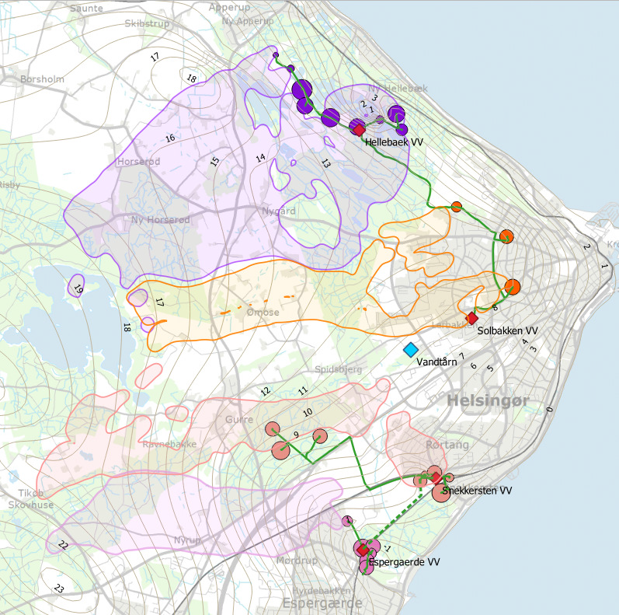
9. Forsyningsplan Vand 2020-2032
– Forsyningssikkerhed
  Vandkvantitet
    Ingen udfordringer med at skaffe grundvand nok til vandproduktion pt.
    Løbende overvågning af ressourcen på kildepladser ved at måle vandstand moniteringsboringer

Slide 19
9. Forsyningsplan Vand 2020-2032
– Forsyningssikkerhed
  Vandkvalitet
    Ingen problemer med vandkvaliteten pt.
    Risikoen for at opdage nye miljøfremmede stoffer som f.eks. pesticidrester anses for at være tilstede
    Forebyggelses- og afværgeforanstaltninger
      Beskyttelse af grundvandsdannende oplande (skovrejsning, dyrkningsaftaler, solcelleparker etc.)
      Finde ny rene grundvandsressourcer (nye boringer)
      Rense vandet vha. avanceret vandbehandling

Slide 20
9. Forsyningsplan Vand 2020-2032
– Forsyningssikkerhed
  Vandproduktion
    4 gamle vandværker er blevet til to vandværker med hver to produktionsspor
    Minimerer risiko for bakteriologisk forurening i vandproduktionen betragteligt

Slide 21
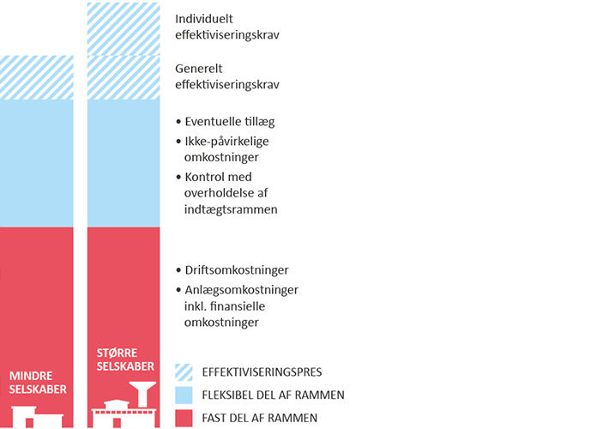
9. Forsyningsplan Vand 2020-2032
– Økonomi
  Sikre brugerbetaling ift. den økonomiske ramme, investeringsbehov samt takstpolitik:
    Harmonisere vandtaksterne ift. den økonomiske ramme på ca. 40-42 mio. kr. årligt ekskl. afgifter
    Tillæg til den økonomiske ramme

Slide 22
9. Forsyningsplan Vand 2020-2032
– Økonomi
  Udbygge og bevare værdien i Forsyning Helsingør gennem udvikling, effektiv drift samt omkostningsbevidsthed:
    Risikoanalyse og styring af aktiver – reinvesteringer i rette tempo og på rette anlægskomponenter
      Vedligeholdelsesplan for anlæg skal udarbejdes
    Ledningsnet og asset management – planlagt ledningsrenovering
      Renoveringstakt på ca. 2 % (6-8 km hovedledninger pr. år) ud fra tilstandsmæssigt behov

Slide 23
9. Forsyningsplan Vand 2020-2032
– Miljø og Klima
    Klimapåvirkning
      Primært strømforbrug til pumper, indvinding, vandbehandling og udpumpning
    Miljøpåvirkning
      Bæredygtig grundvandsindvinding, der ikke påvirker vandområderne negativt
      Okkerslam – et restprodukt med jern, mangan og arsen

Slide 24
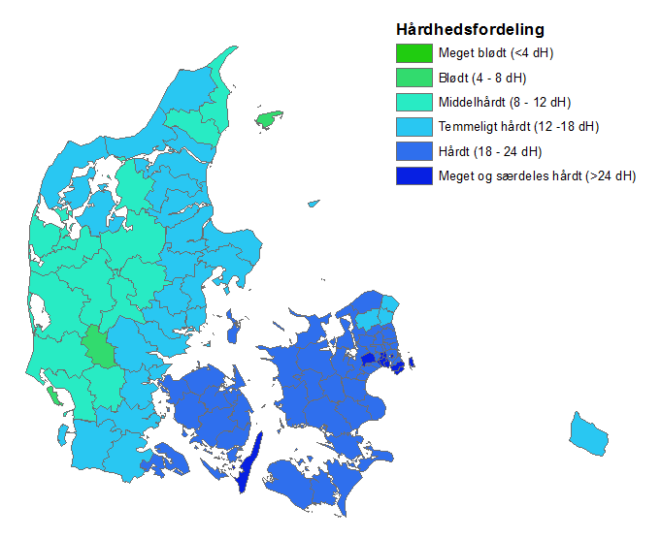
9. Forsyningsplan Vand 2020-2032
– Kunder og udvikling af produkter og serviceydelser
  Blødgøring
    Hårdhed i vandet ligger på 13-14 °dH , og maksimalt ca. 15 °dH
    Ingen planer om central blødgøring, men udviklingen følges
    Oplysning til kunderne om behov for private blødgøringsanlæg

Slide 25
9. Forsyningsplan Vand 2020-2032
– Kunder og udvikling af produkter og serviceydelser
  Kunden i fokus
    Forventning om en fleksibel kundeservice hvad angår tid og sted
    Relevante informationer og data tilgængelige via app og hjemmeside
    Tænke og udbygge netværkstanken mellem kunder, kollegaer, myndigheder, samarbejdspartnere og andre interessenter

Slide 26
9. Forsyningsplan Vand 2020-2032
– En velfungerende organisation
  Fælles projektkultur
    Sikre styring af tid, leverancer og økonomi
    Synliggøre projekter og aktiviteter hos FH mhp. at tiltrække vandsektorens dygtigste specialister

Slide 27
9. Forsyningsplan Vand 2020-2032
– En velfungerende organisation
  Innovation og udvikling
    Effektivisering via løbende teknologiudvikling og innovative tiltag
    Adgang til efteruddannelse, vidensdeling i faglige netværk, deltagelse i forsknings- og udviklingsprojekter
    Udvikle samarbejdet med vores interessenter især relevante myndigheder
    Prioritere involvering i faglige fællesskaber
    Vurdere mulighederne for udbygning af tilknyttede aktiviteter for at fastholde medarbejdere og sikre et professionelt højt niveau

Slide 28
9. Forsyningsplan Vand 2020-2032

Slide 29

9. Forsyningsplan Vand – Indstilling
Det er direktionens vurdering, at planen er godt på vej mod realisering og bidrager til at udvikle vandforsyningen de kommende år.
En revision af planen påbegyndes 2023.
Direktionen indstiller, at
Orienteringen tages til efterretning.
Udsættes.

Slide 30
10. Klimatilpasningsplanen
– Helsingør Kommunes Klimatilpasningsplan 2021-2033
  Genoptagelse fra sidste møde, hvor sagen blev udsat.
  Senest drøftet den 13. juni 2022, hvor bestyrelsen anmodede om at der laves et oplæg på hvilken betydning planen har for Forsyning Helsingør.

Slide 31
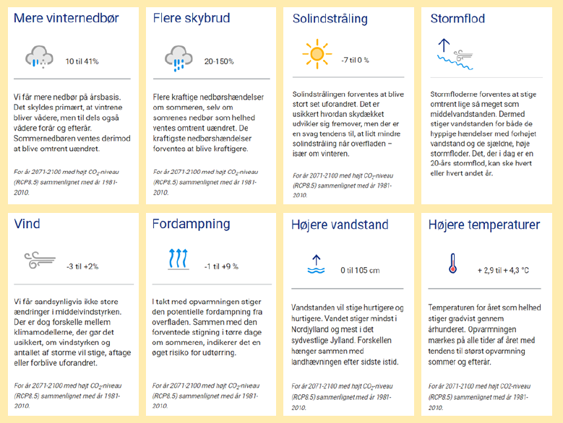
10. Klimatilpasningsplanen
– Helsingør Kommunes strategi for klimatilpasning 2021-2033
  Forarbejde til Kommuneplan 2022
  Erstatter Klimatilpasningsplan 2014 og Kommuneplantillæg nr. 11 til kommuneplan 2013-2025
  Bygger på opdateret kortlægning af risici som følge af klimaændringer
  Grundlag for rammer for nødvendige hensyn i lokalplanlægningen

Slide 32
10. Klimatilpasningsplanen
– Overordnede mål for klimatilpasningsindsatsen
  Fokusere på lokale løsninger, der kan sikre kommunen mod skybrud og havstigninger og inddrage borgere og lokalsamfund i processen.
  Sikre koordinering af indsatser på tværs af kommunegrænserne både inde i landet og ude ved kysten.
  Skabe merværdi ved klimatilpasning – vi vil skabe attraktive natur- og byrum i forbindelse med klimatilpasning i Helsingør Kommune.
  Forebygge og mindske skader som følge af skybrud bl.a. ved at regnvand skilles fra spildevand, og hvis muligt at forsinke vandets transport i vandløbene fra oplandet, inden det når byerne
  Håndtere regnvand lokalt og med vægt på løsninger, der øger kvaliteten i naturen, byrummene og fritidsområderne, f.eks. med grønne veje i form af klimaveje
  Klimasikre kommunens ejendomme
  Mindske og forebygge skader som følge af erosion og havstigninger ved klimasikring af kystnær bebyggelse og kystnære anlæg.

Slide 33
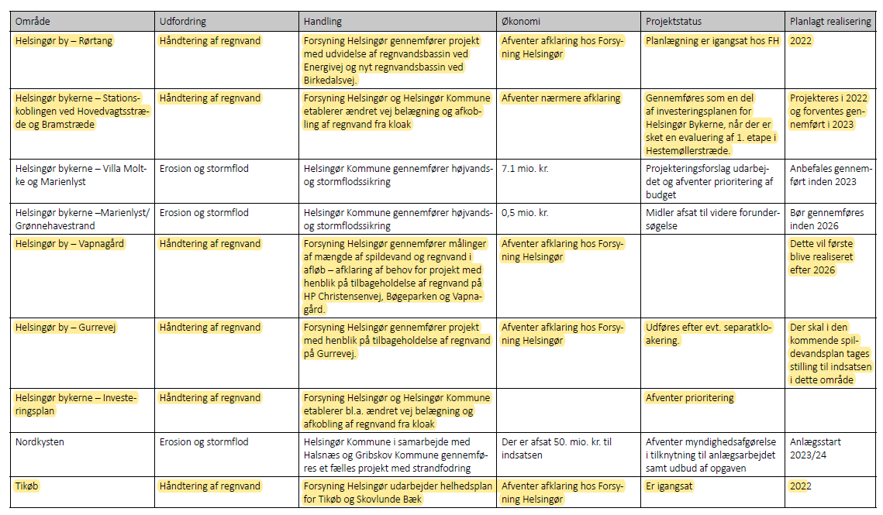
10. Klimatilpasningsplanen
– Handlingsplanens betydning for Forsyning Helsingør

Slide 34
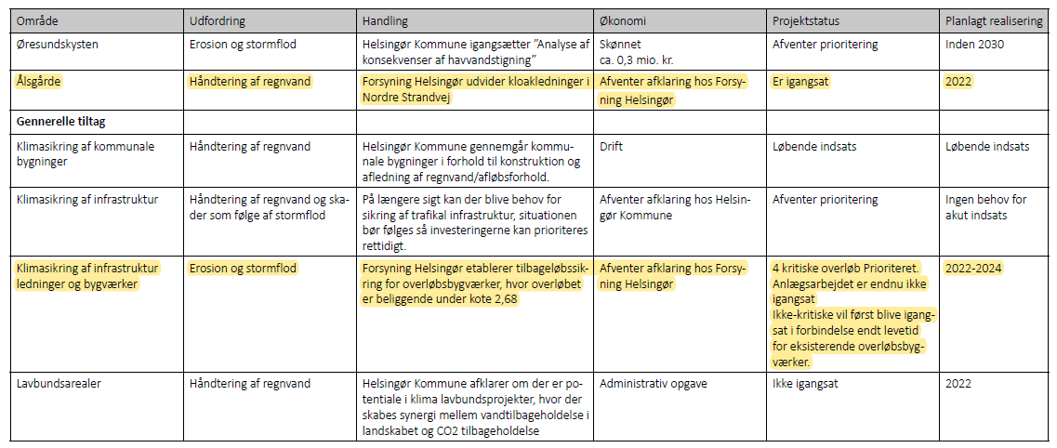
10. Klimatilpasningsplanen
– Handlingsplanens betydning for Forsyning Helsingør

Slide 35
10. Klimatilpasningsplanen – Indstilling
Det er direktionens vurdering, at alle de handlinger i klimatilpasningsplanen, der involverer Forsyning Helsingør, er ved at blive planlagt eller realiseret.
Direktionen indstiller, at
Orienteringen tages til efterretning.
Udsættes.

Slide 36
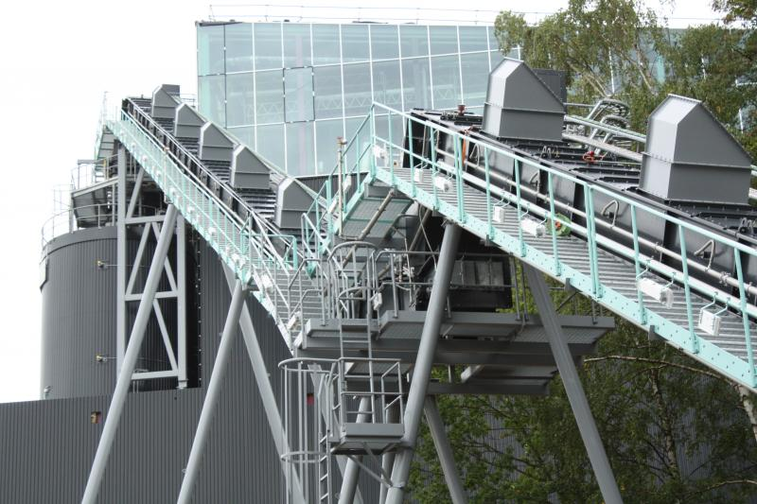
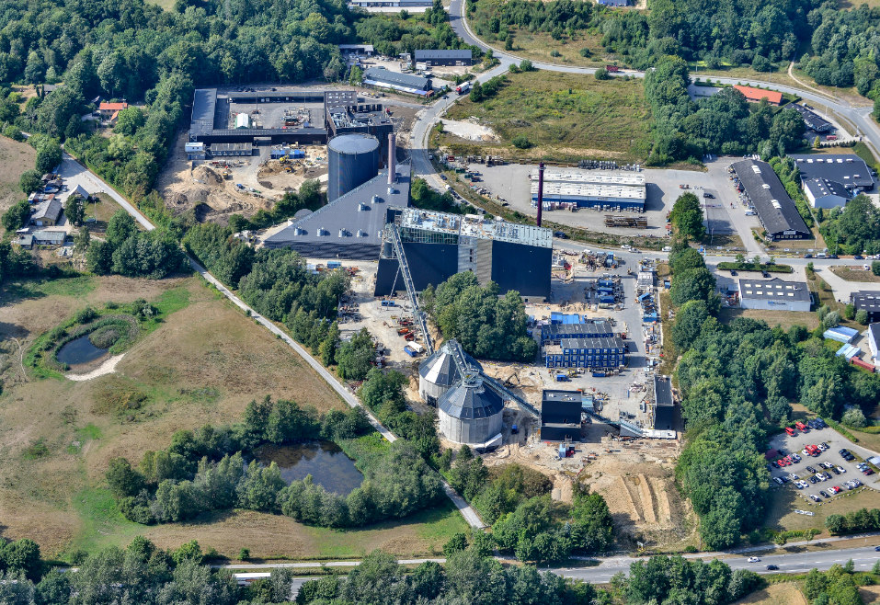
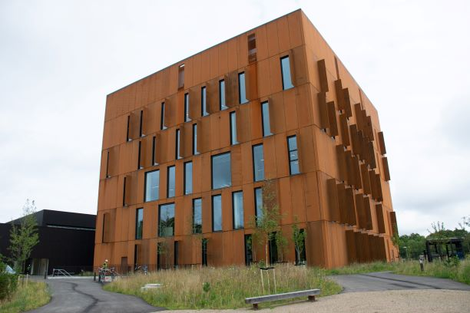
Punkter til orientering

Slide 37
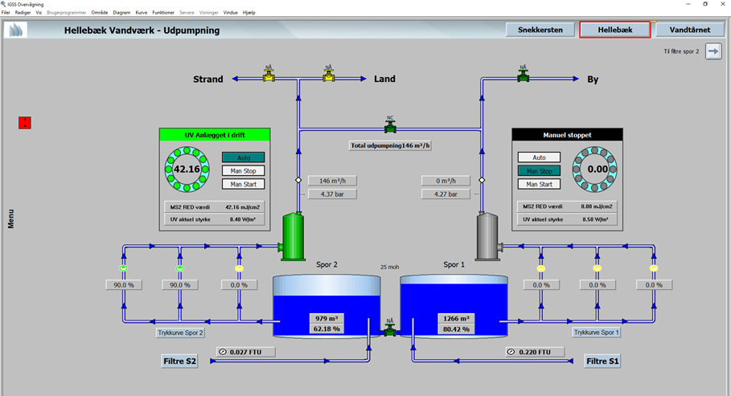
11. Vandforureningssag
  Mulig vandforurening Hellebæk Vandværk 27/10 2022
Foreløbige prøveresultater afgang spor 1 Hellebæk vandværk torsdag d. 27/10 kl. 12.18:
- Coliforme bakterier > 200 pr. 100 ml (grænseværdi <1)
- E. Coli 7 cfu/100 ml (grænseværdi <1)

Slide 38
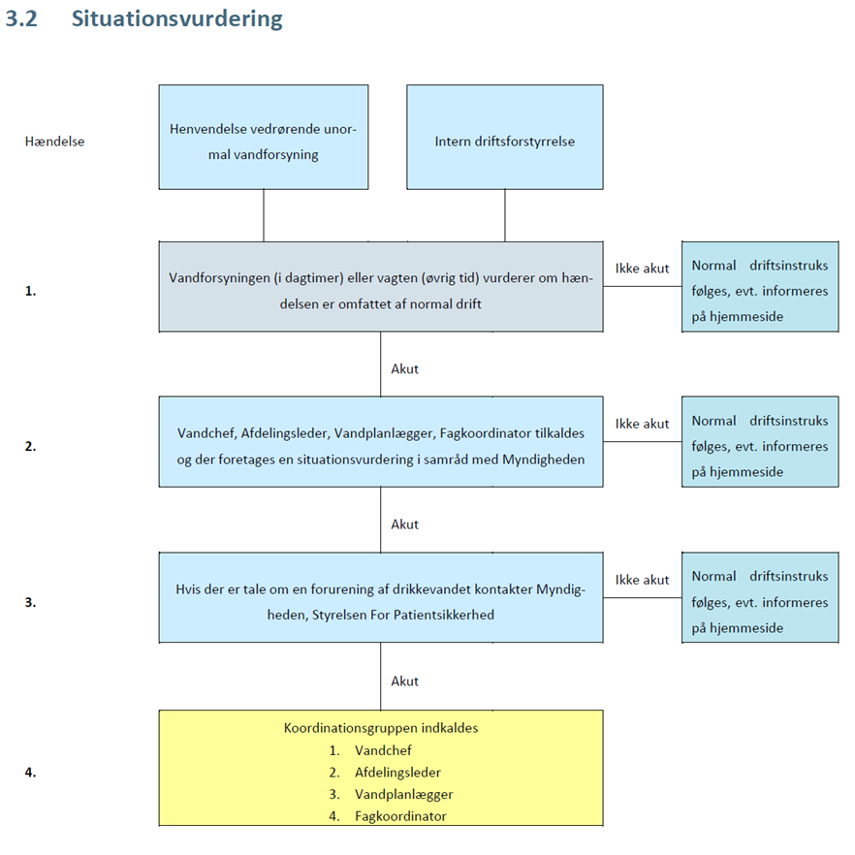
11. Vandforureningssag

Slide 39
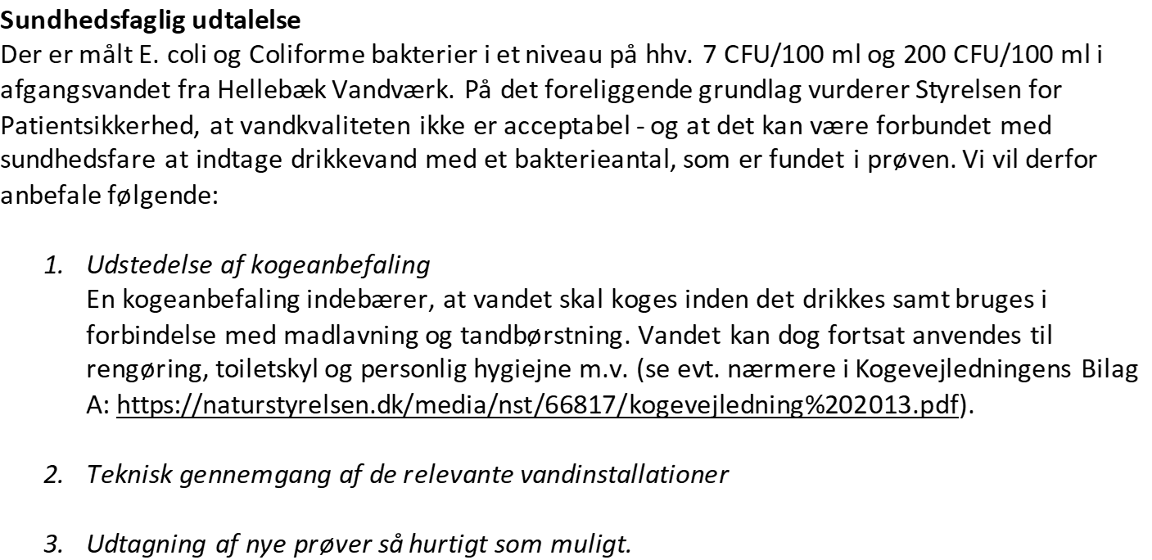
11. Vandforureningssag
  Styrelsen for Patientsikkerhed – udtalelse torsdag kl. 15.51

Slide 40
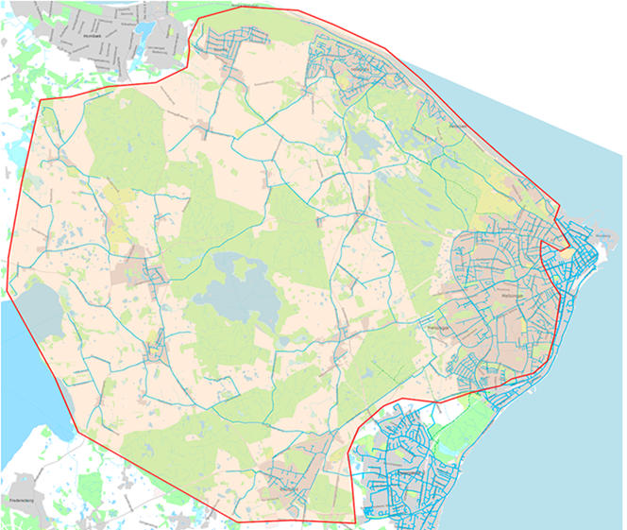
11. Vandforureningssag
  Forsyning Helsingør - Pressemeddelelse torsdag kl. 16.16
Kære lokal- og regionalpresse
Vi har i dag konstateret en forurening af vandet på et af vores vandværker med e-coli-bakterier og koliforme bakterier. Styrelsen for Patientsikkerhed og Helsingør Kommune anbefaler derfor, at kunderne i det berørte område skal koge vandet, inden det drikkes eller bruges til tandbørstning eller madlavning.
Anbefalingen dækker hele Helsingør Kommune – på nær en række konkrete områder, som er nævnt i pressemeddelelsen. Når anbefalingen ophæves vil dette også blive kommunikeret ud til kunderne.

Slide 41
11. Vandforureningssag
  Helsingør Kommune - Strakspåbud om kogeanbefaling mv. torsdag kl. 17.21

Slide 42
11. Vandforureningssag
  Punkter til evaluering:
  Hvad var årsagen til at der blev målt bakterier i vandprøven?
  Var der tale om en ”overreaktion” og skulle vi have ventet med at inddrage Styrelsen for Patientsikkerhed indtil der forelå en omprøve et døgn efter?
  Repræsentation af Kundeservice i beredskabet?
  Aktivering af sms-tjeneste?
  Meddelelse på Forsyning Helsingørs telefonsvarer og øget åbningstid for telefoniske henvendelser efter udsendelse af pressemeddelelse og sms?
  Kan Forsyning Helsingør sektionere yderligere for at begrænse udbredelsen af en forurening i høj trykzone?
  Ændringer til beredskabsplanen:
    Udnytte mulighederne for et mere præcist kort m. adressesøgning for et givent område
    Anvendelse af side med gode råd v. kogeanbefaling
    Kontakt til væsentlige virksomheder og institutioner
    Opfordring til tlf. kontakt til Styrelsen for Patientsikkerhed ændres

Slide 43
12. Status på sagen i Hestemøllestræde
  Vandskaden i Hestemøllestræde opstod den 29.9.2021, hvor det bliver meldt til vores vandforsyning at vandtrykket er faldet for beboerne i Hestemøllestræde 2A-2C.
  Den 30.9.2020 ankommer Vandforsyningen til stedet og kan konstatere at der er et brud og at store mængder brugsvand er trængt ind i kælderen.
  Bruddet repareres, men da man sætter vand på igen, sker der flere brud på samme ledning. Man etablerer derfor en plastikledning over terræn, så beboerne kan få vand.
  Skaden anmeldes til Forsyning Helsingørs ansvarsforsikring samt den fælles entrepriseforsikring tegnet med Helsingør Kommune.
  Den 26.5.2021 blev skadessagen oprettet som isoleret bevisoptagelse af Alm. Brand (ejerforeningens forsikring) De indstævnte er Ejerforeningen i Hestemøllestræde (herefter Hestemøllestræde), Helsingør Kommune, Forsyning Helsingør og Entreprenør Zøllner.

Slide 44
12. Status på sagen i Hestemøllestræde
  Der er syn og skøn af flere omgange, da det er en kompliceret dag, da ejendommen er fredet.
  Den 3. oktober 2022 afgøres syn og skønssagen i retten.
  Retten konkluderer at Alm. Brand på baggrund af skønserklæringen ikke har grundlag for at anfægte Hestemøllestrædes krav på erstatning for bygningsskaderne, og at der heller ikke er grundlag for noget regreskrav mod nogen af de øvrige skønsindstævnte.
  Herefter, og da det efter skønserklæringerne må lægges til grund at det var den erosion af jord m.v op mod muren ud til vejen der var forbundet med bruddet på vandrøret som medførte bygningsskaden, lægger retten til grund, at resultatet af det gennemførte skøn har været til fordel for de skønsindstævnte og at Alm. Brand som skønsrekvirent skal betale sagsomkostninger.

Slide 45
12. Ny regulering og afledte konsekvenser
13. Ny regulering og afledte konsekvenser
Ny vandsektorlov er udskudt af ministeren og senest af valget. Danva’s fokusområder er
  Model til omkostningsdækning på klimatilpasningsprojekter
  Opdatering af Pris- og levetidskataloget (POLKA)
  Model for effektiviseringskrav
  Model for implementering af WACC
  Et hensigtsmæssigt tilsyn
  Model for fleksible rammer
  Understøttelse af grøn omstilling og innovation
  Regler for kontrol med overholdelse af rammerne
Stigende el omkostninger dækkes ikke af prisfremskrivningen i de økonomiske rammer

Slide 46
13. Ny regulering og afledte konsekvenser
- Revision af vandsektorloven mv.
  Justeret økonomisk regulering af vandsektoren, styrkelse af takstkontrol mv.
  Medfører ændringer i flg. lovgivning:
    Lov om ændring af vandsektorloven
    Lov om vandforsyning m.v.
    Lov om betalingsregler for spildevandsforsyningsselskaber m.v.
    Lov om kommuners afståelse af vandselskaber
  Lovforslag sendt i høring 29/6 2022 med høringsfrist 21/8 2022

Slide 47
13. Ny regulering og afledte konsekvenser
- Den danske vandsektor i dag
  International topklasse
  Stabil levering og høj kvalitet
  Dansk vandteknologi kan bidrage til at løse globale miljø- og klimaudfordringer
  En ny lovgivning skal bidrage til flg.:
    At vandsektoren kan videreudvikles og indfri sine ambitiøse målsætninger for miljø og klima
    At fokus på en økonomisk effektiv vandsektor fastholdes
    At vandsektorens efterspørgsel på omkostnings- og energieffektive løsninger bidrager til at danske virksomheder bliver førende på vandteknologiudvikling

Slide 48
13. Ny regulering og afledte konsekvenser
- Nye udfordringer og opgaver
  Klimaforandringer medfører et øget behov for investeringer i klimatilpasning
  Ambition om en energi- og klimaneutral vandsektor medfører at vandsektoren agerer energi- og omkostningseffektivt
  Udnytte ressourcer som opstår ved behandling af vand
  Målsætninger skal opnås til den lavest mulige pris for samfundet

Slide 49
13. Ny regulering og afledte konsekvenser
- Lovforslagets hovedpunkter
  Justering af vandsektorlovens økonomiske regulering
  Styrkelse af Vandsektortilsynets økonomiske tilsyn med vandsektoren
  Styrkelse af kommunalbestyrelsernes kontrol med bidrag, takster, regulativer og betalingsvedtægter

Slide 50
13. Ny regulering og afledte konsekvenser
- Justering af vandsektorlovens økonomiske regulering
  Mere fleksible indtægtsrammer – løbende tilpasning til udviklingen i selskabernes faktiske omkostninger
  Forrentningsrammer – opkrævning af finansieringsomkostninger hos forbrugerne
  Reguleringen fastholder et effektiviseringspres – visse begrænsninger over for væsentligt ineffektive selskaber dvs. individuelle effektiviseringskrav via benchmarking
  Ny metode til at opgøre det generelle effektiviseringskrav – mindre konjunkturfølsomt
  Mulighed for at opkræve takstmidler for tillægsberettigede omkostninger allerede det år, aktiviteten starter
  Ensretning af den økonomiske regulering, så både store og mindre vandselskaber bliver omfattet af indtægtsrammer og stilles over for både generelle og individuelle effektiviseringskrav

Slide 51
13. Ny regulering og afledte konsekvenser
- Styrkelse af Vandsektortilsynets økonomiske tilsyn med vandsektoren
  Vandsektortilsynet i stedet for Forsyningssekretariatet
  Sikre redskaber til en effektiv administration og et effektivt tilsyn med den økonomiske regulering
  Sikre redskaber til at analysere og monitorere sektoren
  Bidrage til udvikling af reguleringen af sektoren
  Styrker tilsyn med og håndhævelse af regler om tilknyttet virksomhed
  Styrker tilsyn med og håndhævelse af regler om markedsmæssighed i aftaler

Slide 52
13. Ny regulering og afledte konsekvenser
- Styrkelse af kommunalbestyrelsernes kontrol med bidrag, takster, regulativer og betalingsvedtægter
  Sikre mere klarhed om rammerne for og indholdet i de kommunale godkendelser og hermed øge forbrugerbeskyttelsen
  Sikre en mere ensartet kontrol af takster og bidrag, regulativer og vedtægter på tværs af kommuner og over tid
  Mulighed for at anmelde takster mv. frem for at sende til godkendelse
  Udvidelse af vandselskabernes klageadgang til Energiklagenævnet
  Udsættes.

Slide 53
14. Væsentlige anlægsprojekter

Slide 54
15. Kommunikation
Formand og direktion vil fremlægge forslag til kommunikation, som anbefales offentliggjort på baggrund af bestyrelsesmødet.

Slide 55

16. Mødeplan 2023
Godkendelse af mødeplan for 2023:
torsdag den 23.3.2023
torsdag den 25.4.2023
mandag den 12.6.2023
Fredag den 25.8.2023 kl. 8.30
mandag den 13.11.2023
onsdag 13.12.2023
Mødeplanen blev godkendt.

Slide 56

17. Fravigelse af tavshedspligten
Bestyrelsen skal beslutte, hvilke dagsordenpunkter tavshedspligten skal fraviges.
Formand og direktion indstiller, at
Tavshedspligten fraviges på samtlige punkter med undtagelse af punkt 4,5,6,7,8 og 14 idet bemærkes, at der udarbejdes et resumé for så vidt angår punkt 4.
Indstillingen blev tiltrådt.

Slide 57

18. Eventuelt
Intet at berette.

